Slide 1


简单
VISION PLAN
专注
布料定位视觉方案（2D）
共创
共赢

Slide 2

01
项目描述
02
项目验证
目录
03
配置清单
04
逻辑流程
CONTENTS
05
评估结果&注意事项
06
售后服务

Slide 3

01
项目描述
●产品名称：布料
●产品材质：布
●产品颜色：橙色
●最大工作距离(mm)：1000
●最小工作距离(mm)：100
●搜索范围(mm × mm)：800.0 * 510.0
●来料方式：人工来料
●最小特征分辨要求(mm)：0.5
●工作节拍(pcs/min)：不限制
●检测时产品运动速度(m/s)：0
●工作距离(mm)：805
方案布局图

Slide 4

02
项目验证
参数名称 | 参数值
面阵相机型号 | MV-CH100-60GC
面阵相机类型 | 面阵相机
相机接口类型 | GigE
相机像素 | 4096 * 2460
镜头型号 | FA1216A
镜头品牌 | CHIOPT
镜头焦距 | 12mm
镜头接口 | C
A(工作距离) = 805mm, B(视野宽度) = 561mm, C(视野长度) = 880mm
视野图

Slide 5

02
项目验证
检测流程

Slide 6
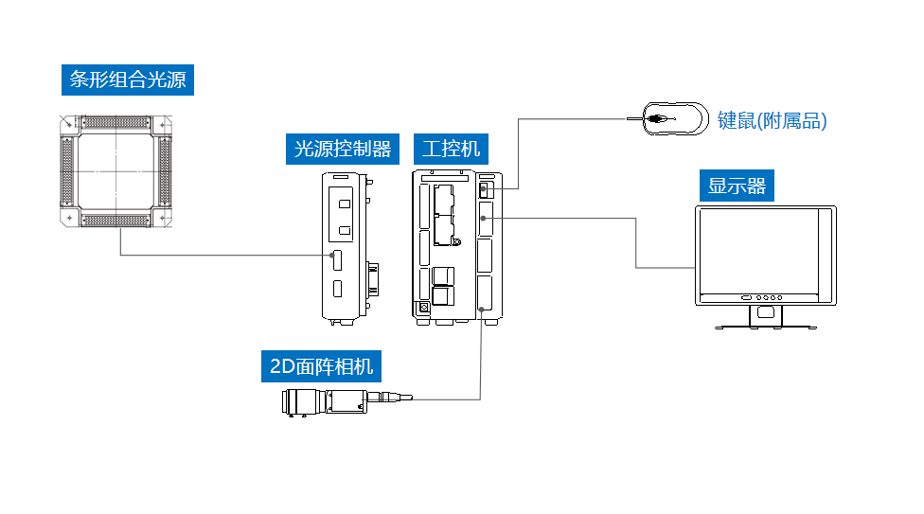
03
配置清单
系
统
构
成

Slide 7
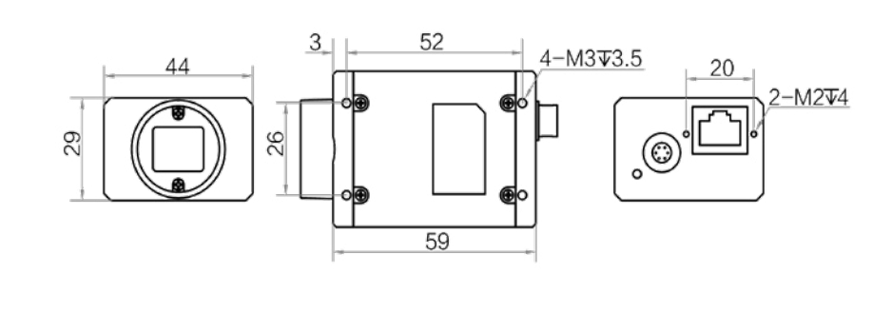
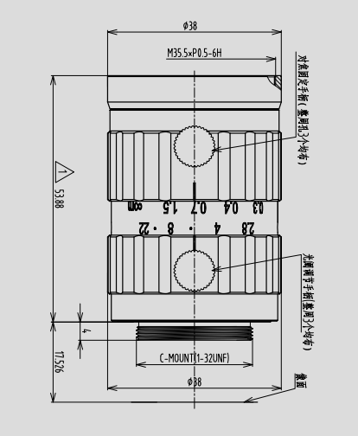
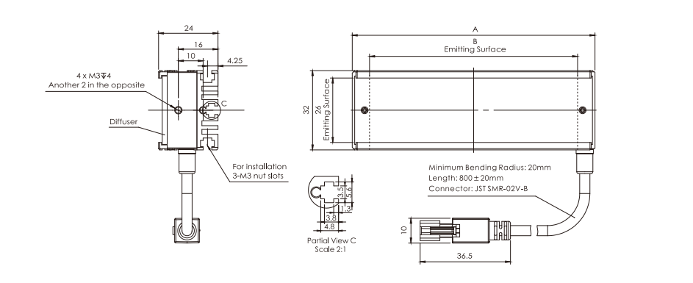
03
配置清单
相机尺寸图
光源尺寸图
镜头尺寸图

Slide 8
03
配置清单
序号 | 名称 | 型号 | 单位 | 数量 | 厂家
1 | 面阵相机 | MV-CH100-60GC | 台 | 1 | hikvision
2 | 镜头 | FA1216A | 个 | 1 | CHIOPT
3 | 光源 | OPT-LIT51832 | 个 | 6 | OPT
4 | 工控机 | - | 台 | 1 | -
5 | 显示器 | - | 台 | 1 | -
6 | 软件 | Vision Master | 套 | 1 | hikvision

Slide 9
04
逻辑流程
逻辑流程
├── 图像采集
│ ├── 相机参数设置
│ │ ├── 分辨率：根据最小特征分辨0.5mm配置，确保像素当量≤0.25mm/pixel
│ │ ├── 触发模式：选择软件触发（因人工来料需手动控制采集时机）
│ │ ├── 曝光时间：根据布料反光特性调整，避免过曝或欠曝
│ │ └── ROI区域：设置800*510mm对应图像坐标范围
│ └── 光源控制
│ ├── 亮度调节：启用自动亮度补偿（布料颜色较深需保证成像清晰）
│ └── 光源模式：选择漫射光源（减少橙色布料表面反光干扰）
├── 预处理
│ ├── 图像组合
│ │ ├── 模块类型：启用图像滤波+二值化组合
│ │ ├── 滤波参数：高斯滤波（5x5核）消除噪声
│ │ ├── 二值化阈值：动态自适应阈值（根据橙色布料自动计算分割阈值）
│ │ └── 形态学处理：开运算（3x3核）去除小噪点
│ └── 颜色抽取
│ ├── 颜色空间：转换至HSV颜色空间
│ ├── 颜色范围：设置橙色Hue范围（15-30度）及Saturation/Value阈值
│ └── 输出掩膜：生成布料区域二值图像供后续检测
├── 表面缺陷检测
│ ├── DL图像分割
│ │ ├── 模型文件路径：加载预训练的布料缺陷分割模型
│ │ ├── 最小分数：设置为0.6（平衡检测灵敏度与误报率）
│ │ ├── ROI区域：继承预处理后图像的有效区域
│ │ └── 输出类别：启用多分类（污渍/破洞/线头等缺陷类型）
│ └── BLOB标签分析
│ ├── 面积过滤：设置最小面积阈值（对应0.5mm特征的像素面积）

Slide 10
04
逻辑流程
│ ├── 连通性分析：启用八邻域连通分析
│ └── 缺陷分类：订阅DL分割输出的不同类别进行统计
├── 结果处理
│ ├── 条件检测
│ │ ├── 判定条件：缺陷面积总和＞5000pixel² 或 单个缺陷面积＞2000pixel²
│ │ └── 输出结果：生成OK/NG状态码（1/0）
│ └── 文本保存
│ ├── 保存路径：设置检测结果存储目录
│ ├── 数据格式：CSV格式（包含缺陷类型、坐标、面积等参数）
│ └── 保存策略：每次检测后实时保存结果
└── 通信处理
└── 发送数据
├── 通信设备：配置TCP/IP客户端（假设与PLC通信）
├── 数据格式：ASCII字符串（包含NG数量及缺陷类型代码）
└── 触发条件：检测流程完成后自动发送结果

Slide 11
05
评估结果&注意事项
05 评估结果 & 注意事项
现场环境
相机安装
物料一致性
风险点：橙色布料表面反光可能导致图像过曝或欠曝
解决方案：采用漫射光源+自动亮度补偿，确保成像均匀性
风险点：805mm长焦距易受机械振动影响定位精度
解决方案：使用防震支架+固定式安装结构，预留3°俯角补偿空间
风险点：人工来料存在布料褶皱/色差导致特征识别偏差
解决方案：预处理阶段启用HSV动态阈值+形态学开运算，增强抗干扰能力

Slide 12

06
售后服务
该设备上线后使用初期，我们会派专人进行全程跟踪；
处理解决可能发生的设备异常；
对现场人员进行培训指导；
设备调试完成后：售后服务一年；
若客户提出设备升级需求，我们会及时为您提供升级新方案。

Slide 13





机器视觉方案提供商
0535-2162897
www.ytzrtx.com
image@ytzrtx.com
山东省烟台市经济技术开发区泰山路86号内1号

